Slide 1
Podnikání malé a střední firmy
Vyučující: doc. Jindra Peterková, Ph.D., Ing. Veronika Volfová

Slide 2
Obsahová náplň předmětu
1. Úvod do problematiky malých a středních podniků (klasifikace, význam a legislativní rámec MSP).
2. Podnikatelské prostředí a jeho vliv na podnikání MSP. Metody pro analýzu podnikatelského prostředí.
3. Management malých a středních podniků.
4. Ekonomika a finanční řízení malých a středních podniků. Aplikace simulační hry na rozhodování podnikatele.
5. Řízení lidských zdrojů v malých a středních podnicích.
6. Účetnictví a daně v malých a středních podnicích.
7. Marketingové aktivity v malých a středních podnicích.
8. Realizace inovací v malých a středních podnicích.
9. Řízení růstu nového podnikání. Modely růstu firem.
10.Podnikání na mezinárodních trzích a internacionalizace podnikatelských aktivit.
11.Udržitelné podnikání a koncepce ESG u malých a středních podniků.
12.Perspektivy a ohrožení malých a středních podniků.

Slide 3
Podmínky ukončení předmětu
Zápočet: individuální úkoly, projekt, zápočtový test.
Zkouška: písemný test a ústní zkouška.

Slide 4
Úvod do problematiky malých a středních podniků
doc. Ing. Jindra Peterková, Ph.D.
Ing. Veronika Volfová

Slide 5
Obsah
Pojetí podnikání. Obecné rysy.
Vymezení podnikatele
Právní vymezení podnikatele
Definice podnikatele
Podnik
Typologie podniku
Ekonomická pozice MSP v ČR

Slide 6
1. Pojetí podnikání. Obecné rysy podnikání.
  Ekonomické pojetí - podnikání je dynamický proces vytváření přidané hodnoty, a to prostřednictvím inovací a zavedením změn. Hlavním kritériem úspěchu je zisk.
  Psychologické pojetí – podnikání je činnost motivovaná potřebou něco získat, něčeho dosáhnout, vyzkoušet si něco, splnit si něco.
  Sociologické pojetí – podnikání je vytváření blahobytu pro všechny zainteresované, hledání cesty k dokonalejšímu využívání zdrojů, vytváření pracovních míst a příležitostí

Slide 7
1. Pojetí podnikání. Obecné rysy podnikání.
  cílevědomá činnost,
  iniciativní, kreativní přístupy,
  užitek, přidaná hodnota, praktický přínos,
  přijetí míry rizika,
  cyklický proces.

Slide 8
2. Vymezení podnikatele
Podnikatel (entrepreneur) pochází z francouzštiny; v původním významu znamenal prostředník nebo zprostředkovatel. Podnikatel - zprostředkování zejména obchodů.
V 18. století bylo zřejmé, že s tímto typem podnikání je spojeno i riziko a podnikatel se tak oddělil od rentiéra. Rentiér poskytuje kapitál za určitou cenu – rentu (úroky), podnikatel je osoba, která realizuje určitý projekt a nese riziko jeho úspěchu nebo neúspěchu.

Slide 9
2. Vymezení podnikatele
Úspěch je do určité míry vázán na schopnosti podnikatele:
  nápaditost,
  aktivita,
  tah na branku
Ve 20. století se podnikateli přisuzuje další rys, a to atribut inovátora.

Slide 10
3. Právní vymezení podnikatele
Právním vymezením pojmu podnikatel se zabývá občanský zákoník (zákon č. 89/2012 Sb.) v paragrafech 420 – 422. Osoba podnikatele je v § 420, odst. 1 a 2, vymezena takto: „kdo samostatně vykonává na vlastní účet a odpovědnost výdělečnou činnost živnostenským nebo obdobným způsobem se záměrem činit tak soustavně za účelem dosažení zisku, je považován se zřetelem k této činnosti za podnikatele.

Slide 11
4. Definice podnikatele
Pro vymezení pojmu podnikatel existuje také mnoho definic:
  osoba realizující podnikatelské aktivity s rizikem rozšíření nebo ztráty vlastního kapitálu
  osoba schopná rozpoznat příležitosti, mobilizovat a využívat zdroje a prostředky k dosažení cílů
  iniciátor a nositel podnikání – investuje své prostředky, čas, úsilí a jméno, přebírá zodpovědnost, nese riziko s cílem dosáhnout svého finančního a osobního uspokojení.

Slide 12
5. Podnik
Obchodní závod - organizovaný soubor jmění, který podnikatel vytvořil a který z jeho vůle slouží k provozování jeho činnosti.
Rodinný závod je definován jako závod, ve kterém společně pracují manželé nebo alespoň s jedním z manželů i jejich příbuzní až do třetího stupně nebo osoby s manžely sešvagřené až do druhého stupně a který je ve vlastnictví některé z těchto osob. Přitom na ty z nich, kteří trvale pracují pro rodinu nebo pro rodinný závod, se hledí jako na členy rodiny zúčastněné na provozu rodinného závodu.

Slide 13
Obchodní korporace = všechny formy obchodních společností (spol. s ručením omezeným, akciová spol., komanditní spol., veřejná obchodní spol., evropská spol. a evropské hospodářské zájmové sdružení). Obchodními korporacemi jsou i družstva (družstvo v užším smyslu, bytové družstvo, sociální družstvo a evropské družstvo).
Průmyslový podnik - Za průmyslové podniky jsou dle ČSÚ považovány podniky, které mají hlavní (převažující) průmyslovou činnost, která podle klasifikace CZ-NACE spadá do sekcí B- Těžba a dobývání, C – Zpracovatelský průmysl, D – Výroba a rozvod elektřiny, plynu, tepla a klimatizovaného vzduchu a E - Zásobování vodou, činnosti související s odpadními vodami, odpady a sanacemi.
Podnik je popisován těmito funkcemi: Technologické jádro podniku, Organizační, integrační a identifikační funkce (top-vedení podniku), Logistické (vstupní a výstupní) funkce, Obslužné (energetika) a pomocné (výroba nástrojů apod.), Reprodukční funkce (investiční činnosti, práce s lidským potenciálem), Odvozené funkce (zpracování odpadů), Doplňkové funkce (přidružená výroba nesouvisející s hlavní produkcí), Heterogenní (cizopasné, škodící) funkce.

Slide 14
6. Typologie podniku
Odvětvová typologie podniků (např. zemědělské, těžební, průmyslové podniky atd.)
Dle klasifikace CZ NACE, např. podniky vyrábějící ocel, farmaceutické výrobky atd. (sekce, oddíly, skupiny, třídy) https://www.czso.cz/csu/czso/klasifikace_ekonomickych_cinnosti_cz_nace
Legislativní typologie (Občanský Zákoník, Zákon o obchodních korporacích, Živnostenský zákon atd.)
Dle velikosti (velké, střední, malé) – kvantitativní hledisko (statistika)+ dle kvalitativního hlediska
Dle vlastnictví

Slide 15
7. Vymezení malých a středních podniků
Kritéria vymezení:
podle počtu zaměstnanců,
podle výkonů,
podle majetku, podle přidané hodnoty,
jiná kritéria (vlastnická a rozhodovací závislost, informační procesy, dynamika změn, osobní rizika, role poradců apod.).

Slide 16
Kritérium – počet zaměstnanců
V rámci Evropské unie se využívá standardní definice velikosti podniků podle počtu zaměstnanců:
  firma bez zaměstnanců („samozaměstnavatel“),
  drobný podnik („mikrofirma“) 1-9 zaměstnanců,
  malý podnik 10 – 49 zaměstnanců,
  střední podnik 50 – 249 zaměstnanců,
  velký podnik 250 a více zaměstnanců.

Slide 17
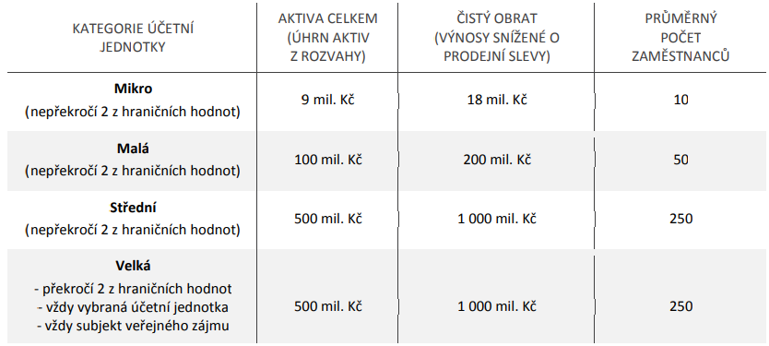
V České republice jsou stanoveny limity velikosti účetních jednotek podle § 1b zákona č. 563/1991 Sb., zákona o účetnictví, znění od 1. 1. 2021.
Tab. 1 Limity velikosti účetních jednotek

Slide 18
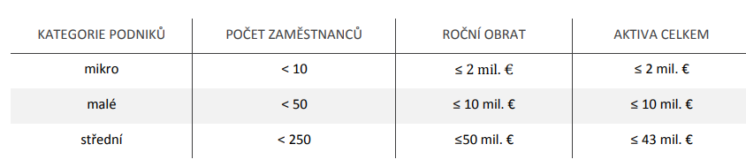
Kritérium pro vymezení MSP za účelem podpory
  základním kritériem pro posouzení velikosti podnikatele je počet zaměstnanců, velikost ročního obratu a bilanční suma roční rozvahy (velikost aktiv).
Tab. 2 Vymezení MSP za účelem podpory

Slide 19
Kvalitativní vymezení
Malý podnik
Kvalitativní vymezení:
    splynutí vlastnické, manažerské a profesní role člověka,
    pracovně sociální substituce,
    optimalizace cash flow (peněžního toku).
Střední podnik
    prolínání kvalitativních charakteristik malého a velkého podnikání.
Velký podnik
Kvalitativní vymezení:
    substituce technologií a finančního kapitálu,
    oddělení vlastnické, manažerské a profesní (technologické) role člověka,
    optimalizace struktury kapitálu.

Slide 20
Vymezení MSP: Za malé a střední podniky považujeme podniky, které zaměstnávají méně než 250 osob a jejichž roční obrat nepřesahuje 50 mil. Eur, nebo jejichž bilanční suma roční rozvahy nepřesahuje 43 mil. EUR.
(MPO ČR, Evropská komise)

Slide 21
8. Ekonomická pozice MSP v ČR
Podíl na celkovém počtu podniků je 99,8 %.
Podíl na zaměstnanosti podnikatelskou sférou je 61 %.
Podíl na výkonech je 52 %.
Podíl na HDP je 35 %.
Podíl na investicích 50 %.
Podíl na vývozu 36 %.
Podíl na dovozu 48 %.
Výrazné nepřímé ekonomické přínosy (sociální, politické, finanční a tržní stabilizace společnosti, atd.).

Slide 22
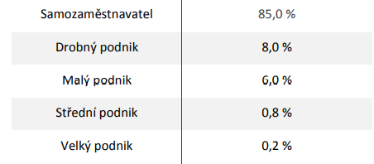
V rámci Evropské unie tvoří malé a střední podniky 99,8 % všech podnikatelských subjektů. Konkrétní složení podniků:

Slide 23
9. Přednosti MSP
Jednodušší řídicí struktura.
Větší pružnost.
Rychlejší reakce na požadavky trhu.
Aktivní účast na inovačním procesu.
Vytváření nových pracovních příležitostí.
Zmírňování negativních důsledků strukturálních změn.
Schopnost působit jako dodavatelé velkých podniků.
Napomáhání rychlejšímu rozvoji menších měst a obcí.
Podpora rozvoje strukturálně postižených a hospodářsky slabých regionů.
Iniciování podnikatelského ducha členů společnosti k podstoupení rizika podnikání.

Slide 24
10. Omezení MSP
Mají mnohem menší ekonomickou sílu.
V řadě přístupů obtížný přístup ke kapitálu, s tím souvisí menší schopnost rozvojových kapacit.
Mají slabší pozici ve veřejných soutěžích o státní zakázky.
Jsou vyloučeny z podnikání, kde je potřeba velkých investic.
Nemohou si dovolit zaměstnávat špičkové odborníky (vědce, manažery, obchodníky).
Obvykle realizují inovace nižších řádů.
Mohou být ohroženy chováním velkých, často nadnárodních podniků.
Ztížené možnosti pro samostatné pronikání na zahraniční trhy.
Problémy se zapojováním do náročných výzkumných projektů.
Nedostatek kapitálového vybavení.
Horší orientace ve správních, legislativních a daňových předpisech a jejich změnách.

Slide 25
11. Trendy v podnikání
Technologie – prostřednictvím nových technologii mohou malé týmy kreativních inovátorů konkurovat velkým firmám.
Startupy – startup je podnikatelský projekt, jehož zakladatelé mají ambiciózní vizi a touhu změnit svět. (např. Facebook, Amazon, Tesla).
Podpůrný ekosystém – podnikatelské inkubátory, akcelerátory, vědeckotechnické parky, coworkingová centra.
Investoři – regionální fondy s českým managementem, které za sebou mají globálně úspěšné projekty. (např. Credo Ventures, 3RS Capital Partners, J & T Ventures). Komunita andělských investorů – bývalí podnikatelé a manažeři s volnými peněžními prostředky, kteří jsou ochotni podpořit startupy v rané riskantní fázi.

Slide 26
11. Trendy v podnikání
Crowdfunding – crowdfunding představuje způsob financování, při kterém větší množství jedinců přispívá menšími finančními částkami k dosažení cílové částky požadované pro realizaci projektu. Největší objem má crowdfunding odměnový, kdy přispěvatel získává produkt či službu (např. Startovač, HitHit). Crowdfunding dluhový – příspěvek představuje půjčku, za kterou přispěvatel získává úrok (např. Zonky), crowdfunding podílový, kdy přispěvatel získává podíl na firmě a crowdfunding charitativní – přispívá se na společensky prospěšnou činnost.
Sociální podnikání – cílem je pozitivní změna a řešení sociálních problémů. (např. Pragulic – firma zajišťující prohlídku Prahy poskytovanou lidmi bez domova).

Slide 27
Literatura
Srpová a kol. Začínáme podnikat. Praha: Grada publishing, 2020.
Zákon o obchodních korporacích
Živnostenský zákon

